Slide 1

Тема урока:
Операционная система. Классификация операционных систем.

Slide 2
Операционная система -
это совокупность программ, которые предназначены для управления компьютером и вычислительными процессами, а также для организации взаимодействия пользователя с аппаратурой.

Slide 3
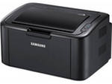
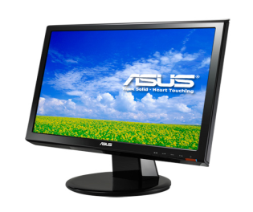
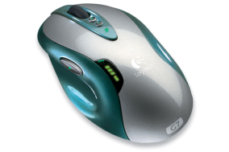
с и с т е м а
о п е р а ц и о н н а я
драйвер
драйвер
ЯДРО
драйвер
Безопасность
драйвер
Приложения
Данные

Slide 4
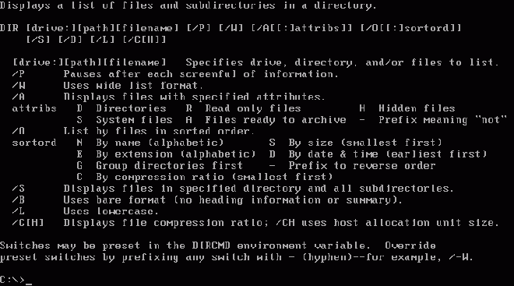
Командный интерфейс

Slide 5
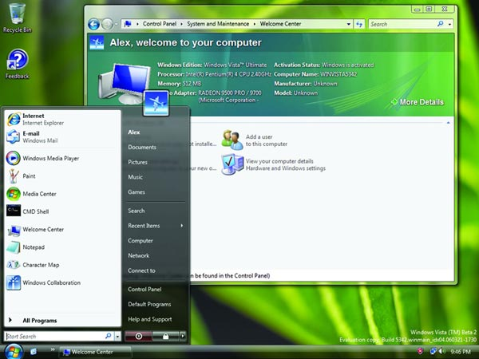
Графический (оконный) интерфейс

Slide 6
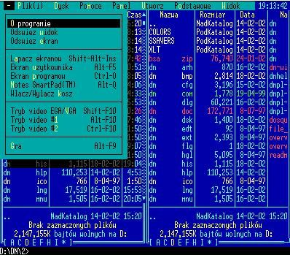
Однозадачные ОС
MS DOS

Slide 7
Многозадачные ОС
WINDOWS
UNIX

Slide 8

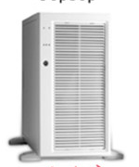
Операционные системы
Однопользовательские
Многопользовательские

Slide 9
История операционной системы WINDOWS

Slide 10
